Slide 1
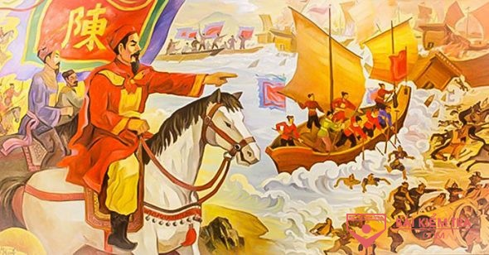
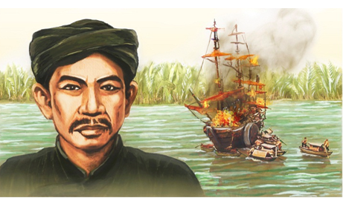
CHỦ ĐỀ 4: CHIẾN TRANH BẢO VỆ TỔ QUỐC VÀ CHIẾN TRANH GIẢI PHÓNG TRONG LỊCH SỬ VIỆT NAM (TRƯỚC CMT TÁM 1945)
BÀI 7: KHÁI QUÁT VỀ CHIẾN TRANH BẢO VỆ TỔ QUỐC TRONG LỊCH SỬ VIỆT NAM

Slide 2
Nêu được vị trí địa chiến lược của Việt Nam; phân tích được vai trò, ý nghĩa của chiến tranh bảo vệ Tổ quốc trong lịch sử Việt Nam.
1
MỤC TIÊU BÀI HỌC
Trình bày được nội dung chính và giải thích được nguyên nhân thắng lợi và không thành công của các cuộc kháng chiến chống xâm lược
2
Rút ra được những bài học lịch sử cơ bản và nhận thức được giá trị của các bài học lịch sử đối với sự nghiệp xây dựng và bảo vệ Tổ quốc hiện nay.
3

Slide 3
Tiết 1: Vị trí chiến lược của Việt Nam và vai trò, ý nghĩa của chiến tranh bảo vệ Tổ quốc trong Lịch sử Việt Nam
Tiết 2, 3,4: Một số cuộc kháng chiến thắng lợi tiêu biểu
Tiết 5: Một số cuộc kháng chiến không thành công
Notes:
-
-
-- Tiết 1: mục 1.
- Tiết 2,3,4: mục 2,3.
- Tiết 5: mục 4.

Slide 4
KHỞI ĐỘNG
TRÒ CHƠI
“ĐUỔI HÌNH BẮT CHỮ”
HS gọi tên các anh hùng dân tộc và những trận đánh tiêu biểu trong lịch sử chiến tranh bảo vệ Tổ quốc và giải phóng dân tộc Việt Nam.

Slide 5
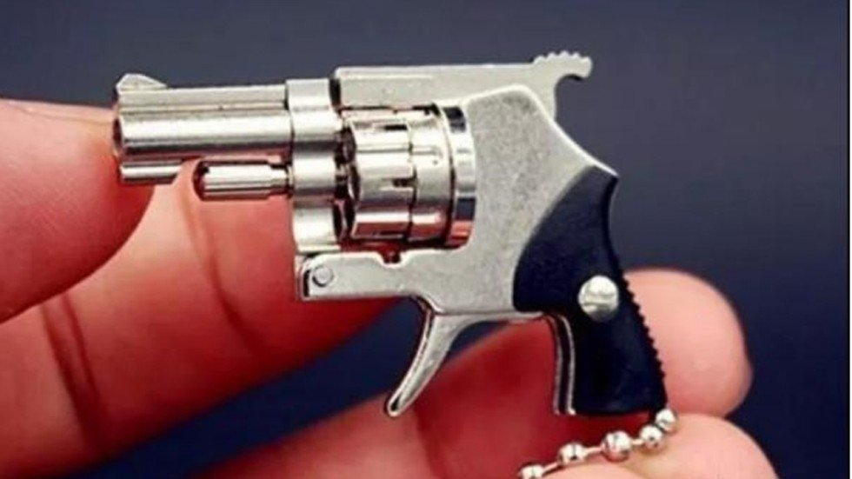
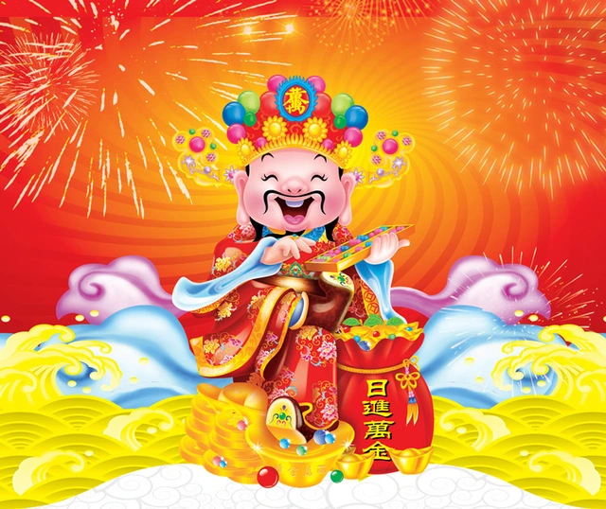
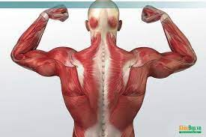
1
* Một thành tựu về kĩ thuật nổi bật của nước ta dưới thời Hồ?
S | Ú | N | G |  | T | H | Ầ | N |  | C | Ơ
10 CHỮ CÁI

Slide 6
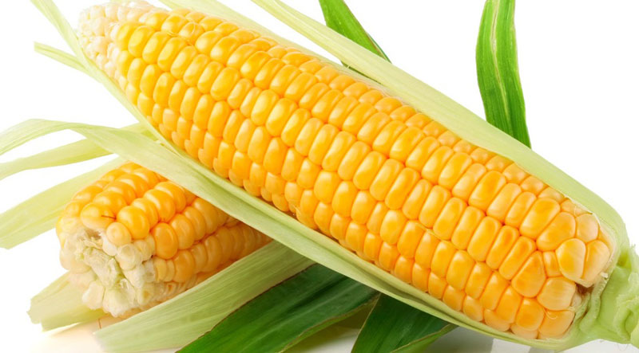
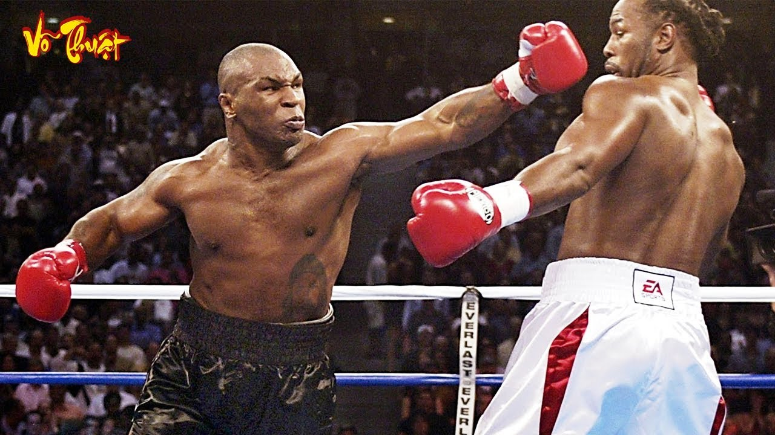
2
Tên một anh hùng dân tộc
N | G | Ô |  | Q | U | Y | Ề | N
8 CHỮ CÁI

Slide 7
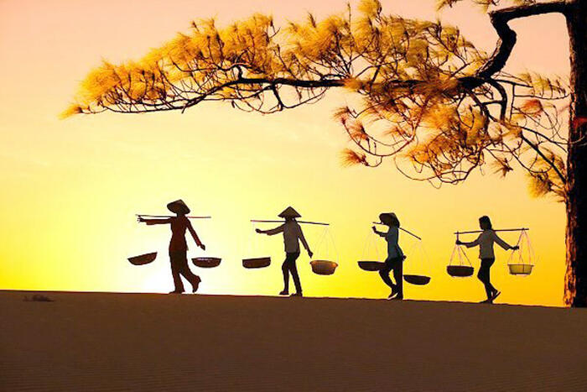
3
* Tên một anh hùng dân tộc
Q | U | A | N | G |  | T | R | U | N | G
10 CHỮ CÁI

Slide 8
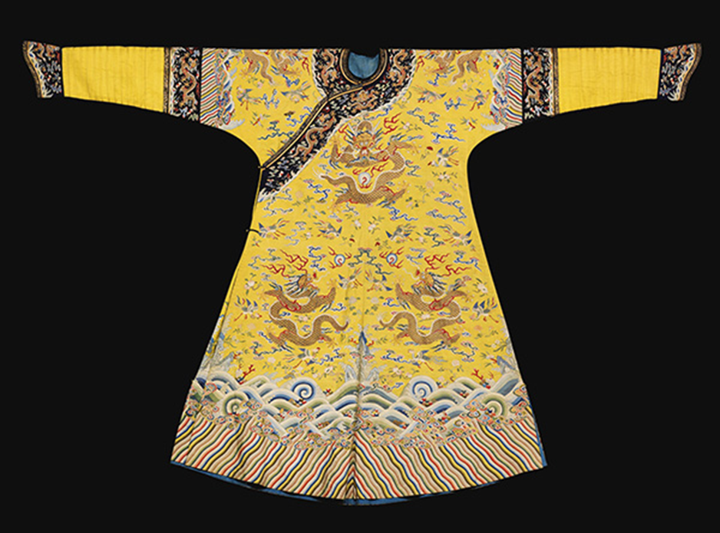
4
* Tên một trận đánh lớn
T | H | Ă | N | G |  | L | O | N | G
9 CHỮ CÁI

Slide 9
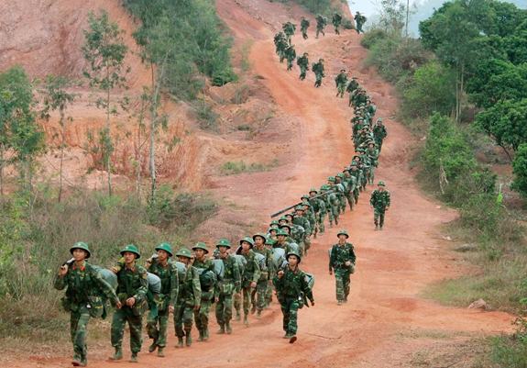
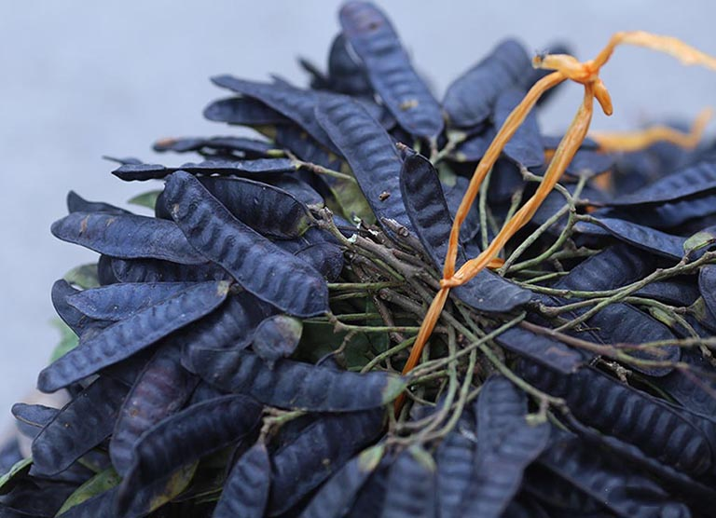
5
* Một yếu tố góp phần làm nên chiến thắng chống ngoại xâm
Đ | O | À | N |  | K | Ế | T
7 CHỮ CÁI

Slide 10
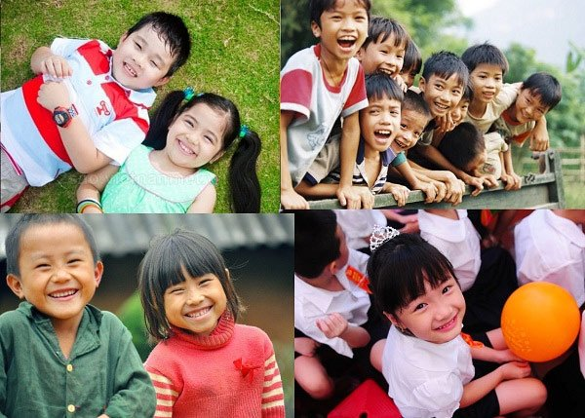
6
* Tên một tướng giặc
Ô |  | M | Ã |  | N | H | I
6 CHỮ CÁI

Slide 11
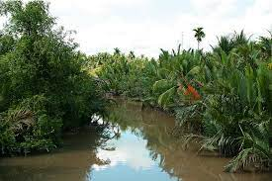
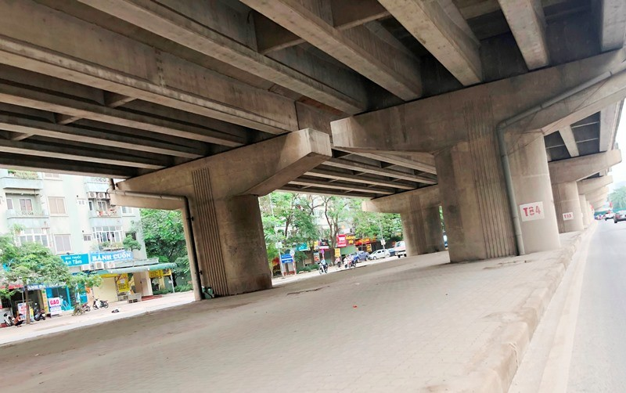
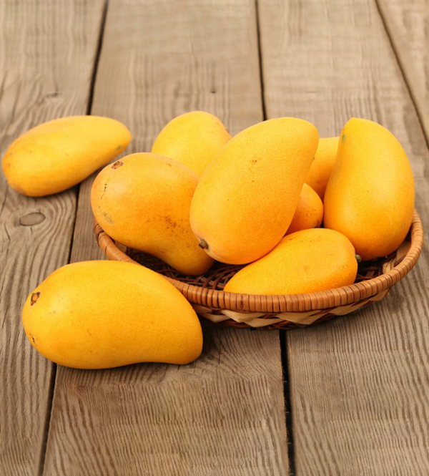
7
R | Ạ | C | H |  | G | Ầ | M
* Tên một trận đánh lớn
14 CHỮ CÁI
X | O | À | I |  | M | Ú | T

Slide 12
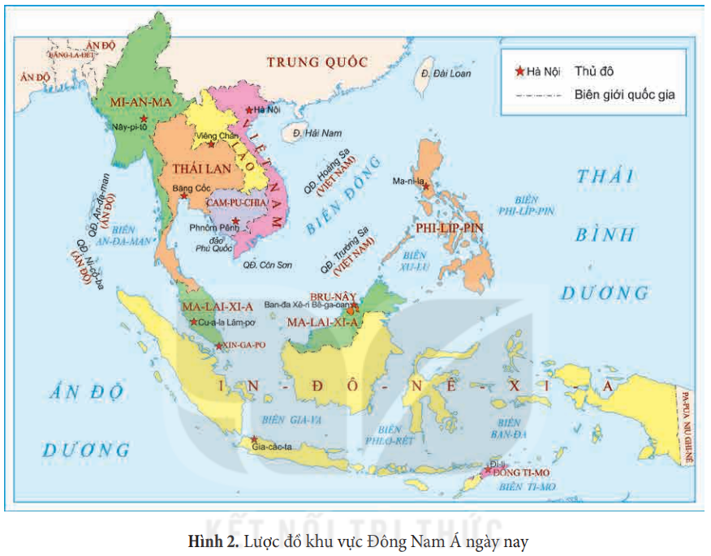
1. Vị trí địa chiến lược của Việt Nam và vai trò, ý nghĩa của chiến tranh bảo vệ Tổ quốc trong lịch sử Việt Nam
a. Vị trí địa chiến lược Việt Nam
Hoạt động cá nhân
Đọc thông tin tư liệu và hình 2 tr.44, em hãy trình bày vị trí địa chiến lược của Việt Nam? Vị trí đó ảnh hưởng như thế nào đến lịch sử chống ngoại xâm của dân tộc Việt Nam?

Slide 13
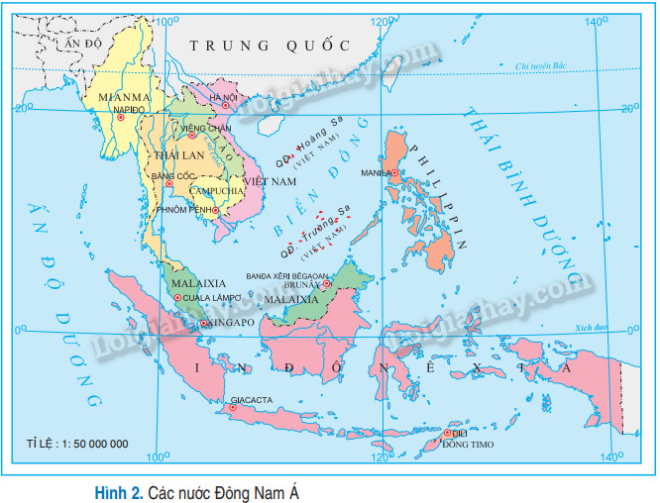
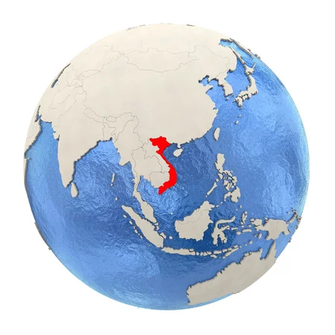
* VỊ TRÍ ĐỊA CHIẾN LƯỢC CỦA VIỆT NAM
Nằm ở khu vực: ………………………
Đông Nam Á
Cầu nối giữa các đại dương:
………………………………………………......
Ấn Độ Dương và Thái Bình Dương
Cầu nối giữa các châu lục và khu vực:
…………………………………………………………………………..
Đất nước giàu tài nguyên, dân cư đông đúc…
Châu Á – châu Đại Dương; Trung Quốc – Đông Nam Á, Đông Nam Á hải đảo – Đông Nam Á lục địa
Ví trí địa chiến lược
Thời cơ và thách thức:
………………………………………………………………………….
Thường xuyên bị nhòm ngó, phải đối phó với nhiều thế lực ngoại xâm.

Slide 14
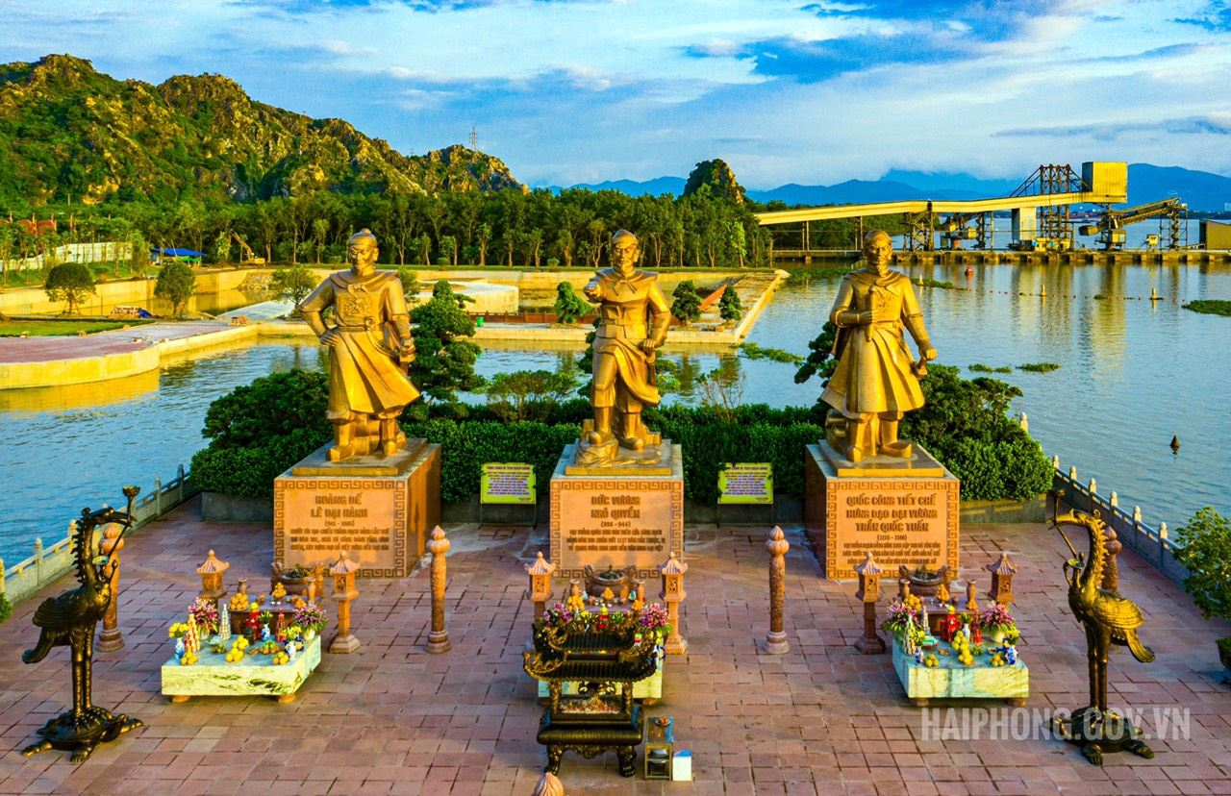
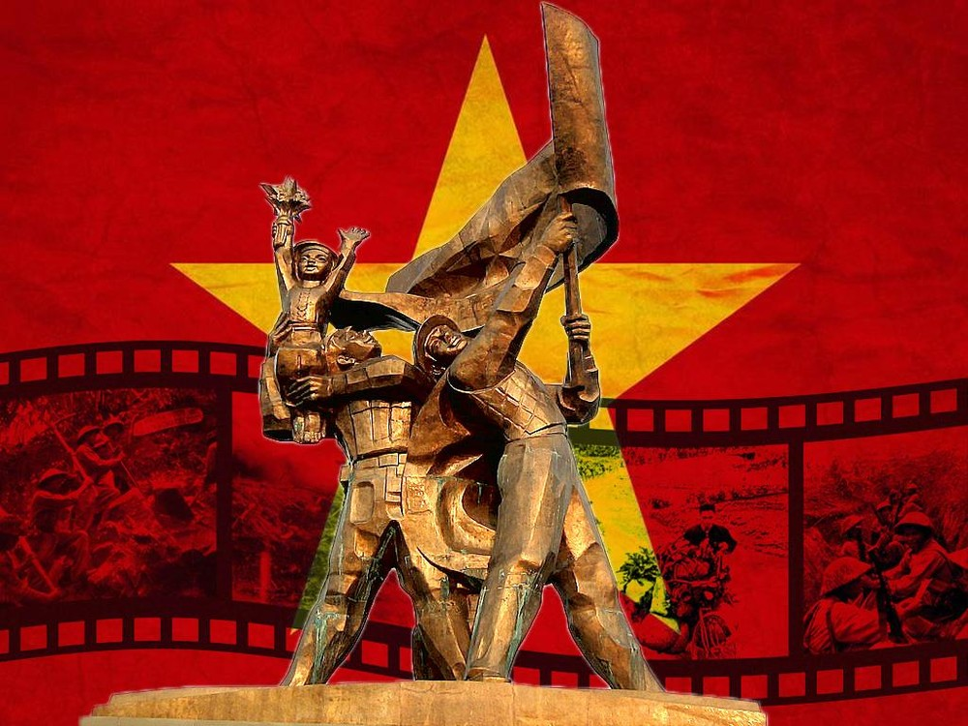
1. Vị trí địa chiến lược của Việt Nam và vai trò, ý nghĩa của chiến tranh bảo vệ Tổ quốc trong lịch sử Việt Nam
b. Vai trò, ý nghĩa của chiến tranh bảo vệ Tổ quốc trong lịch sử Việt Nam
Hoạt động cá nhân
Đọc tư liệu và thông tin sgk tr.44 - 45, em hãy phân tích vai trò và ý nghĩa của chiến tranh bảo vệ Tổ quốc trong lịch sử Việt Nam.
Tượng đài Bạch Đằng Giang
Chiến thắng Điện Biên Phủ

Slide 15
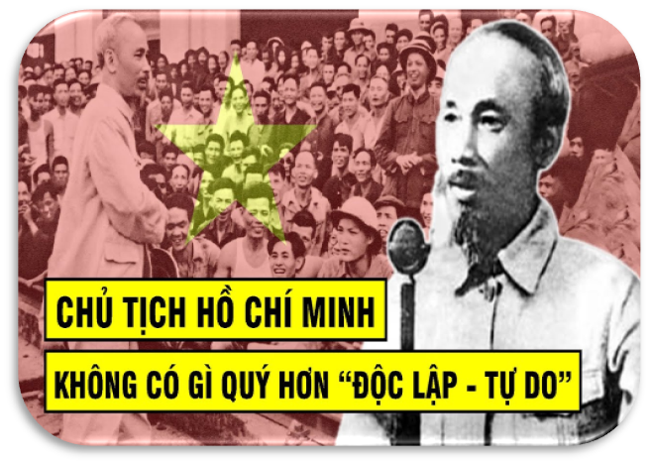
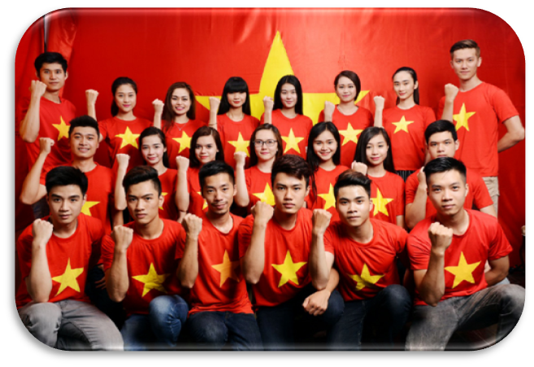
VAI TRÒ, Ý NGHĨA CỦA CHIẾN TRANH BẢO VỆ TỔ QUỐC
- Có vai trò quan trọng đối với sự sinh tồn và phát triển của quốc gia dân tộc.
- Thắng lợi của những cuộc kháng chiến góp phần bảo vệ vững chắc nền độc lập, giữ gìn bản sắc văn hóa, tạo điều kiện xây dựng đất nước.
- Có ý nghĩa to lớn trong việc hình thành và nâng cao lòng tự hào, ý thức tự cường và tô đậm những truyền thống tốt đẹp của dân tộc, để lại nhiều bài học kinh nghiệm sâu sắc.

Slide 16
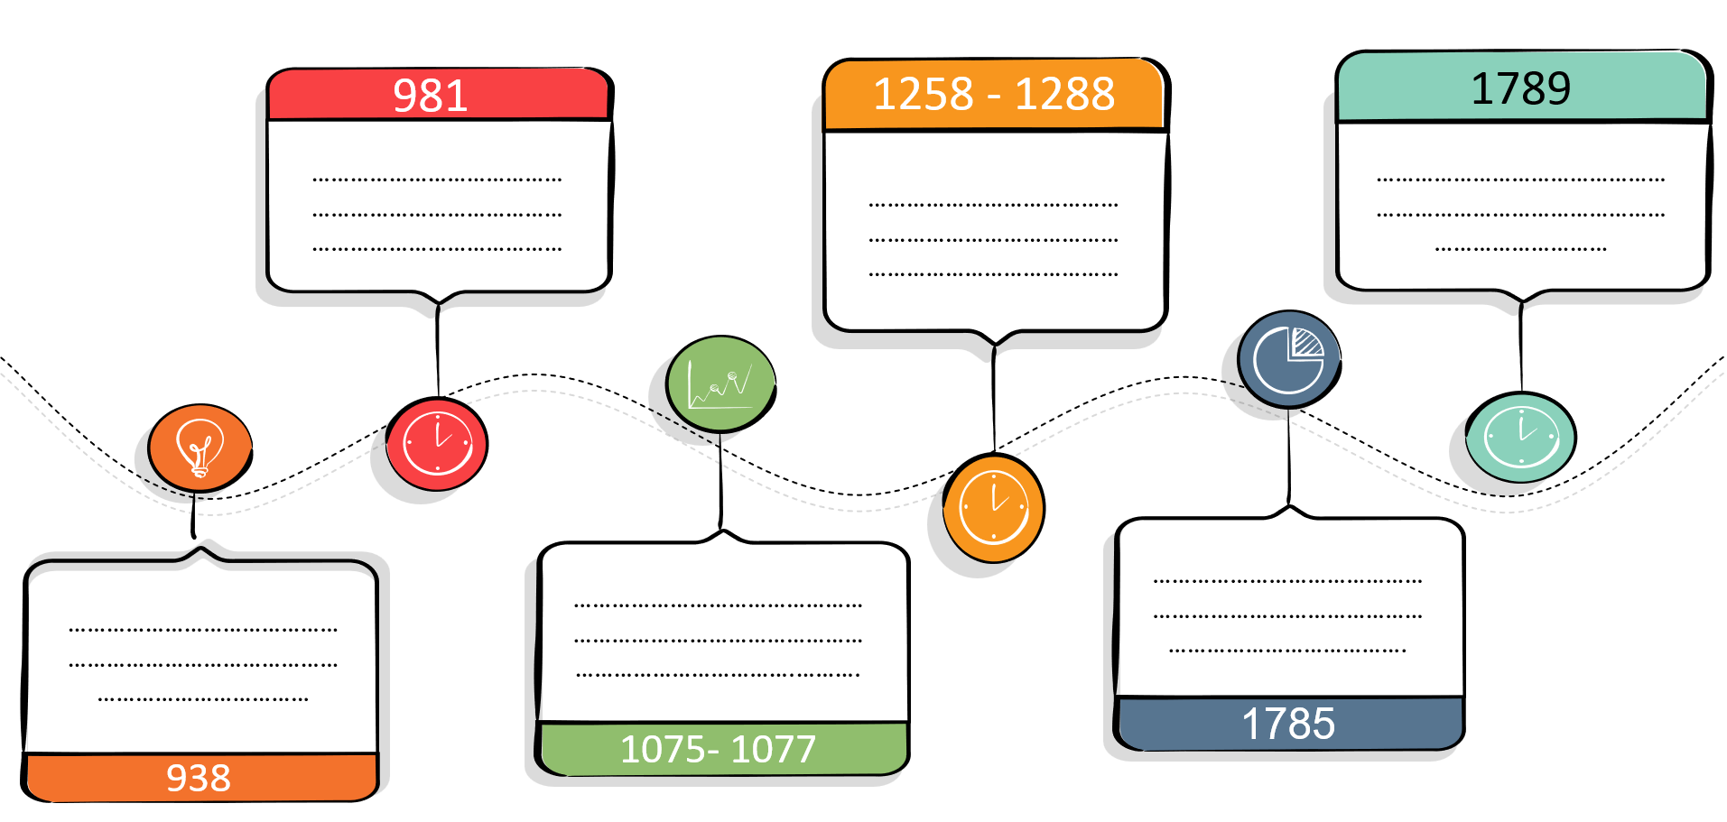
2. Một số cuộc kháng chiến thắng lợi tiêu biểu
a. Khái quát về một số cuộc kháng chiến thắng lợi
Hoạt động cá nhân
Đọc SGK em hãy điền tên các cuộc kháng chiến bảo vệ Tổ quốc vào sơ đồ timeline sau đây:

Slide 17
2. Một số cuộc kháng chiến thắng lợi tiêu biểu
a. Khái quát về một số cuộc kháng chiến thắng lợi
981
1258 - 1288
1789
………………………………………………………………………………………………………
Kháng chiến chống quân Mông - Nguyên
………………………………………………………………………………………………………
Kháng chiến chống quân Tống
………………………………………………………………………………………………………
Kháng chiến chống quân Thanh
………………………………………………………………………………………………………….
…………………………………………………………………………………………………………….……….
Kháng chiến chống quân Xiêm
Kháng chiến chống quân Nam Hán
Kháng chiến chống quân Tống
………………………………………………………………………………………………………
1785
1075- 1077
938

Slide 18
2. Một số cuộc kháng chiến thắng lợi tiêu biểu
a. Khái quát về một số cuộc kháng chiến thắng lợi
Hoạt động nhóm
Lớp chia thành 4 nhóm tham gia trò chơi: THỬ TÀI LỊCH SỬ
Mỗi câu hỏi có 3 gợi ý. Số điểm tương đương với từng gợi ý là 3 – 2 - 1

Slide 19
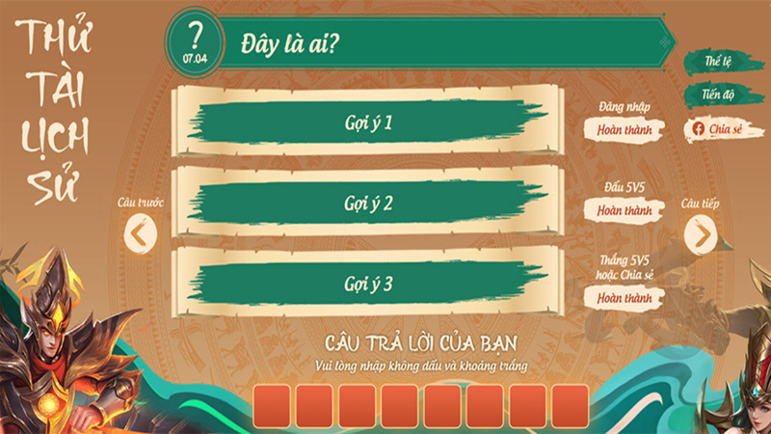
Câu
1
Dòng sông nào?
THỬ TÀI LỊCH SỬ
Dòng sông quan trọng nhất trong hệ thống sông Thái Bình
Tên gọi khác là “dòng sông quan họ”
Ghi dấu chiến công của người anh hùng Lý Thường Kiệt
S
Ô
N
G
N
H
Ư
N
G
U
Y
Ệ
T

Slide 20
Câu
2
Ông là ai?
Phan Bội Châu xem ông là vị “Tổ Trung hưng”
Quê quán: Đường Lâm (Sơn Tây, Hà Nội)
Vị vua đầu tiên của thời kì phong kiến độc lập ở Việt Nam
N
G
Ô
Q
U
Y
Ề
N

Slide 21
Câu
3
Nghệ thuật quân sự gì?
Nghệ thuật quân sự độc đáo, táo bạo
Có tính chất chủ động, bất ngờ
Tạo tiền đề quan trọng cho chiến thắng chống quân Tống thời Lý
T
I
Ê
N
P
H
Á
T
C
H
Ế
N
H
Â
N

Slide 22
Câu
4
Dòng sông nào?
Có nghĩa “rừng sóng bạc đầu”
Là ranh giới giữa Hải Phòng và Quảng Ninh
Ghi dấu chiến công của 3 cuộc kháng chiến chống ngoại xâm
S
Ô
N
G
B
Ạ
C
H
Đ
Ằ
N
G

Slide 23
Câu
5
Tướng giặc nào?
Hai lần đem quân sang đánh nước ta đều bại trận
Con trai của vua Nguyên Hốt Tất Liệt
Tướng giặc phải chui vào ống đồng cho quân sĩ khiêng để chạy trốn về nước.
T
H
O
Á
T
H
O
A
N

Slide 24
Câu
6
Trận đánh nào?
Thuộc khúc sông Tiền
Một trong những trận thủy chiến lớn của dân tộc ta.
Ghi dấu chiến công của anh hùng Nguyễn Huệ đánh quân Xiêm xâm lược.
R
Ạ
C
H
G
Ầ
M
X
O
À
I
M
Ú
T

Slide 25
Câu
7
Ông là ai?
Người duy nhất được dân gian phong Thánh
Nhà quân sự lỗi lạc với chức vụ: Quốc công tiết chế thống lĩnh quân đội.
Lãnh đạo quân dân nhà Trần đánh tan hai lần quân Nguyên xâm lược.
T
R
Ầ
N
H
Ư
N
G
Đ
Ạ
O

Slide 26
Câu
8
Trận đánh nào?
Có nghĩa là “Bến đỗ phía đông”
Ở bên bờ sông Hồng, phía đông thành Thăng Long
Trận đánh thắng quân Mông Cổ năm 1258
Đ
Ô
N
G
B
Ộ
Đ
Ầ
U

Slide 27
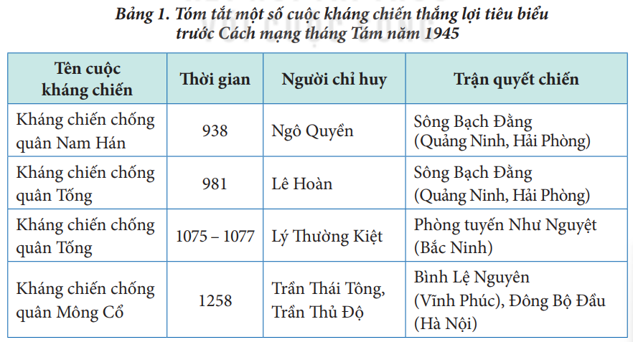
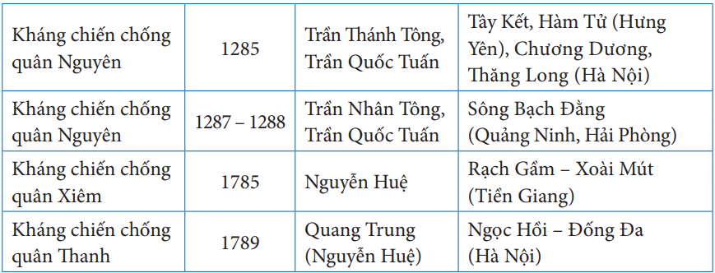
2. Một số cuộc kháng chiến thắng lợi tiêu biểu
a. Khái quát về một số cuộc kháng chiến thắng lợi
Hoạt động cặp đôi
Dựa vào bảng 1, sgk tr 45- 46 và những tư liệu sau em hãy chọn và thuyết trình những nét chính về 1 cuộc kháng chiến tiêu biểu:

Slide 28
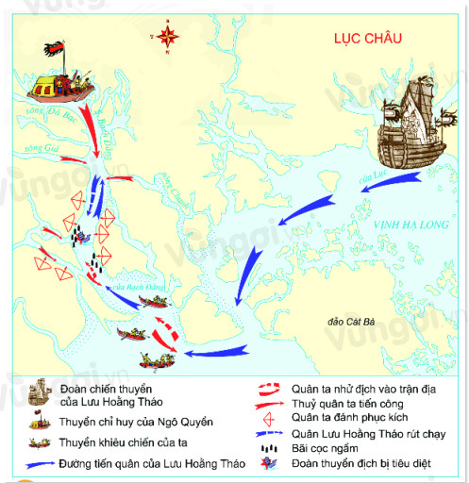
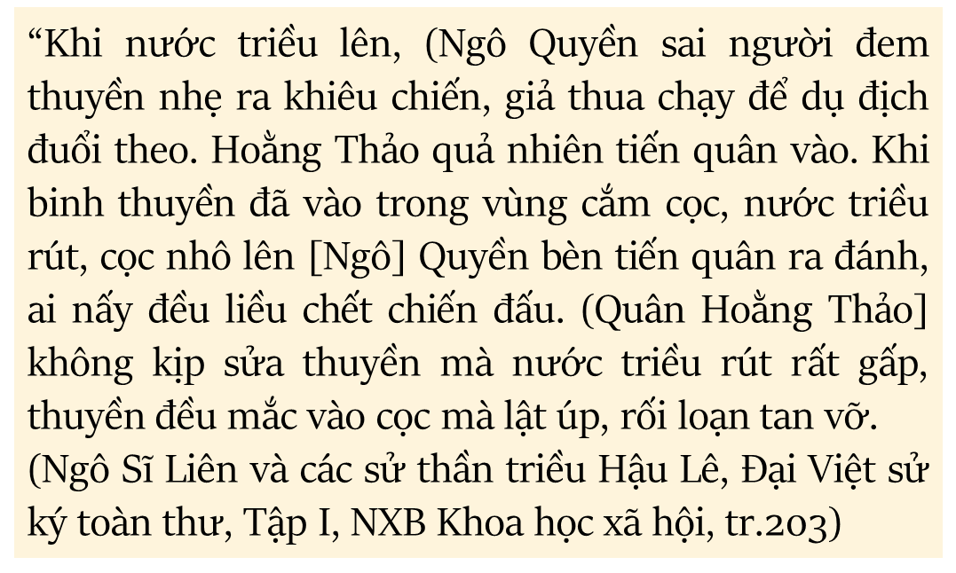
* Kháng chiến chống quân Nam Hán (938)

Slide 29
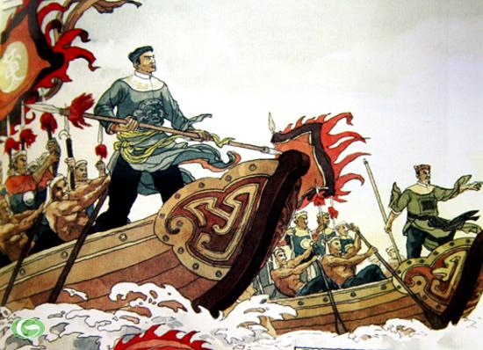
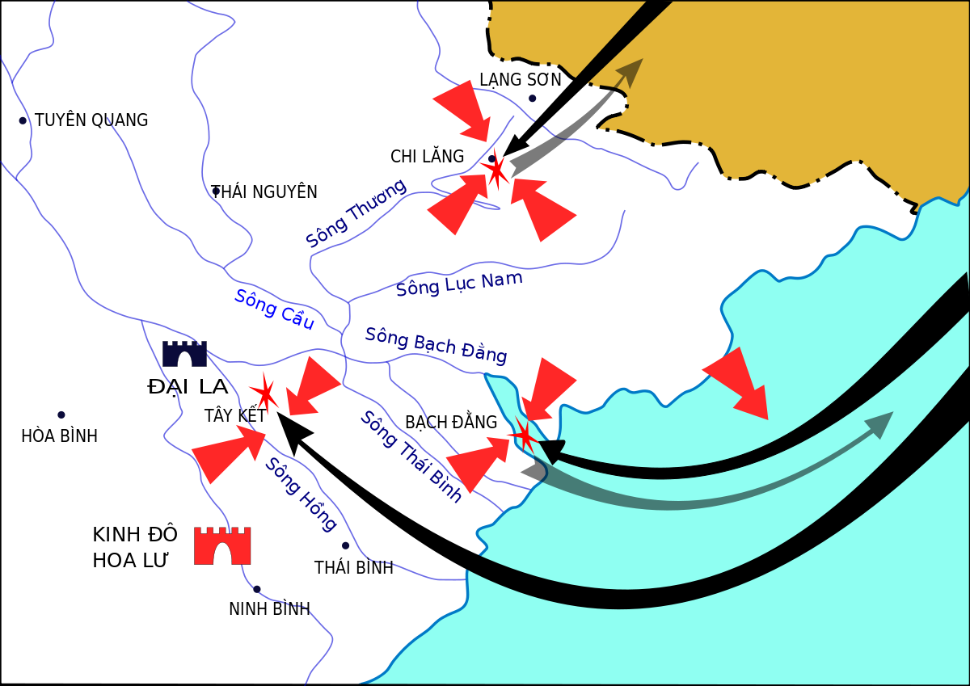
* Kháng chiến chống quân Tống (981)
Lê Hoàn
“Khi quân Tổng kéo đến sông Chi Lăng, nhà vua sai người trả hàng, dụ bắt được Nhân Bảo, đem chém. Bọn Lan Trùng rút lui. Khâm Tộ nghe tin, rút quân quay về. Nhà vua lại đem các tướng truy kích, quân Khâm lộ thua to, chết mất quả mưa,... vua Tống xuống chiếu rút quân về.
(Quốc sử quán triều Nguyễn, Khâm định Việt sử thông giảm cương mục, Tập 1, NXB Giáo dục Việt Nam, tr.238)

Slide 30
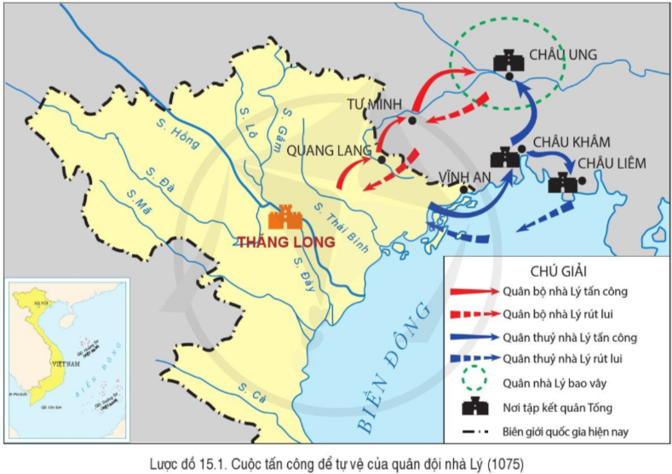
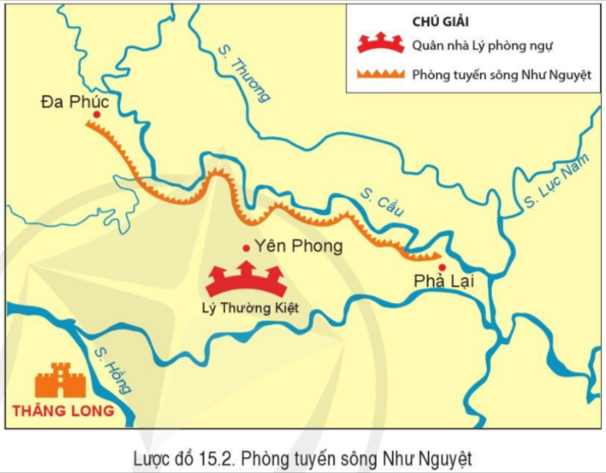
* Kháng chiến chống quân Tống (1075 – 1077)
Trước âm mưu xâm lược của nhà Tống, Lý Thường Kiệt thực hiện kế sách “Tiên phát chế nhân” tấn công trước rồi rút quân về xây dựng phòng tuyến đợi giặc.
Đầu 1076, quân Tống xâm lược nước ta, nhưng bị chặn lại và thất bại ở phòng tuyến bên bờ sông Như Nguyệt.

Slide 31
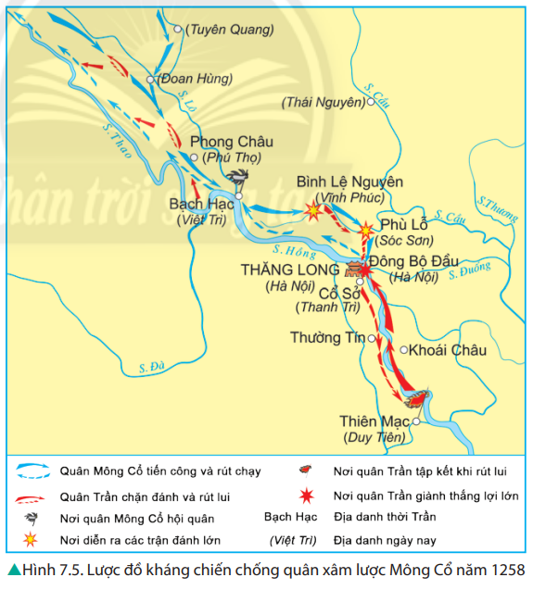
* Ba lần kháng chiến chống quân Mông - Nguyên (1258 - 1288)
- Cuộc kháng chiến chống quân xâm lược Mông Cổ 1258
Chiến thắng tiêu biểu:
Đông Bộ Đầu

Slide 32
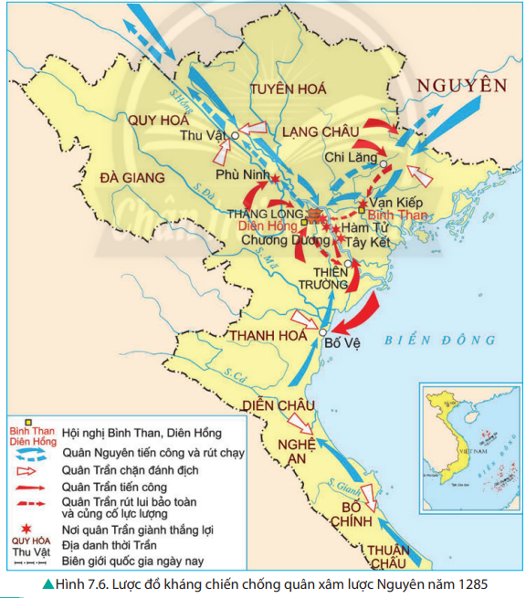
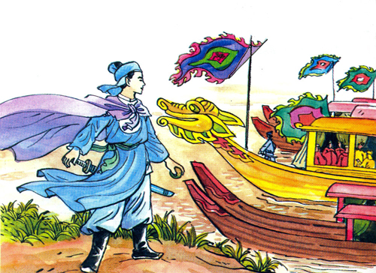
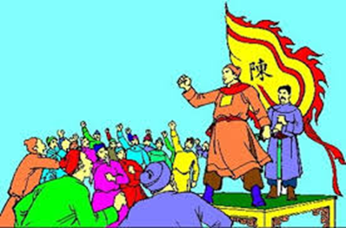
* Ba lần kháng chiến chống quân Mông - Nguyên (1258 - 1288)
- Cuộc kháng chiến chống quân xâm lược Nguyên 1285
- Nhà Trần tổ chức hai hội nghị Bình Than và Diên Hồng khẳng định quyết tâm đánh giặc.
- Chiến thắng tiêu biểu:
Tây Kết, Hàm Tử, Chương Dương.

Slide 33
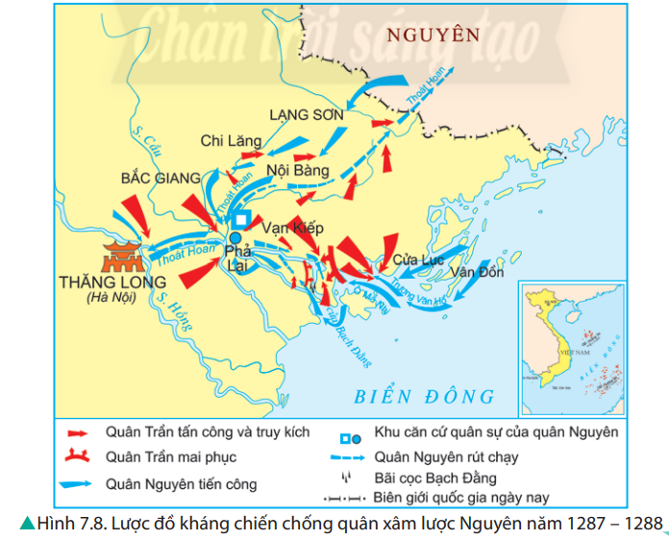
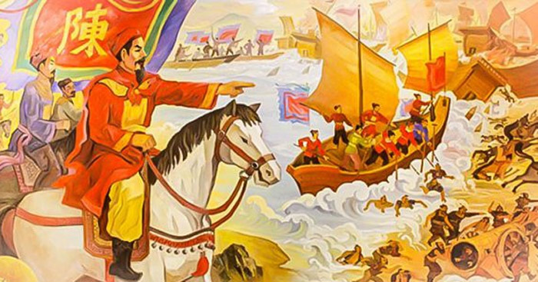
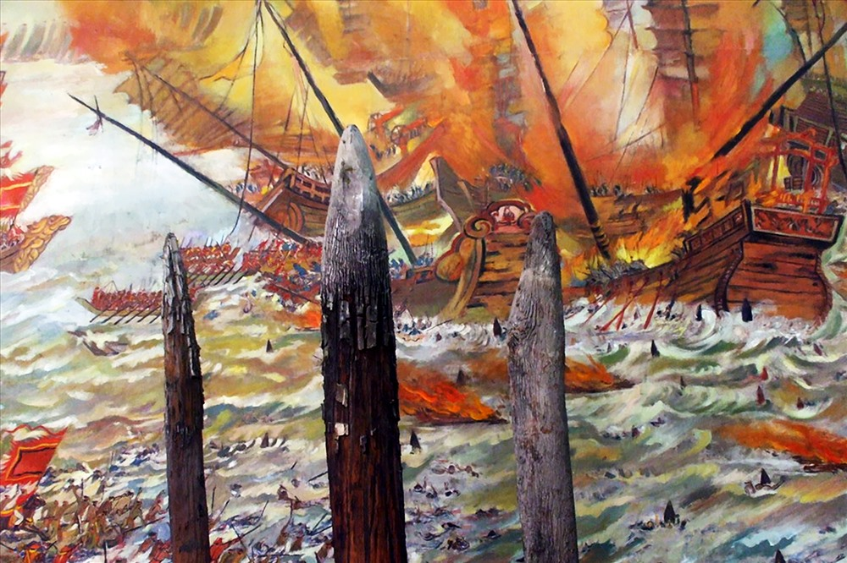
* Ba lần kháng chiến chống quân Mông - Nguyên (1258 - 1288)
- Cuộc kháng chiến chống quân xâm lược Nguyên 1287 - 1288
- Trước sức mạnh như vũ bão của quân Mông Nguyên, nhà Trần thực hiện kế “thanh dã” đánh đuổi quân giặc về nước
- Chiến thắng hiển hách: Sông Bạch Đằng.

Slide 34
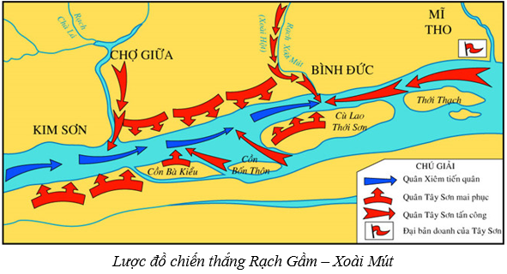
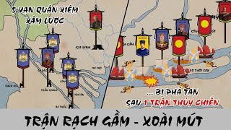
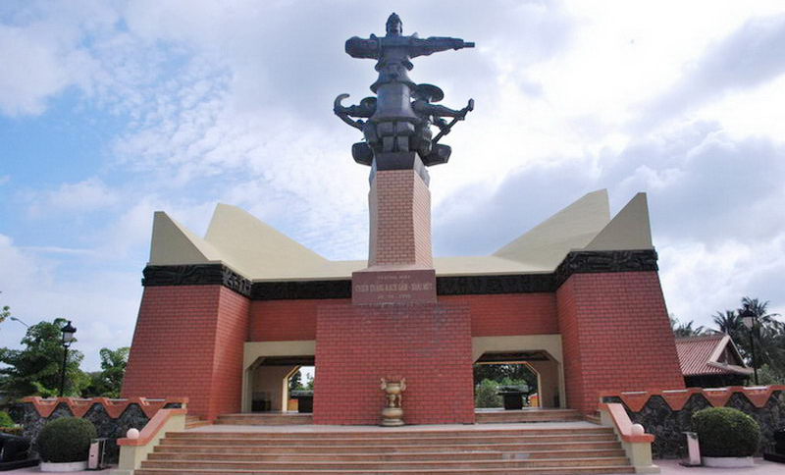
* Kháng chiến chống quân Xiêm (1785)
Tượng đài chiến thắng
Rạch Gầm – Xoài Mút (Mỹ Tho)

Slide 35
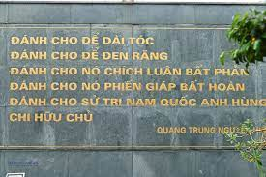
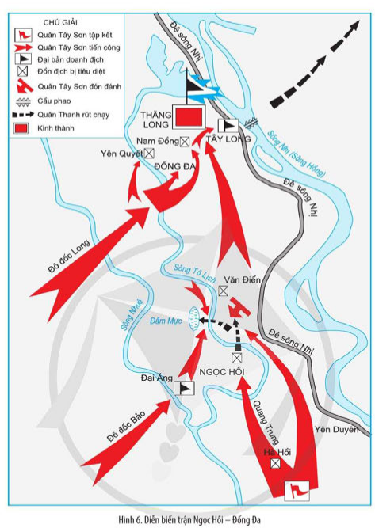
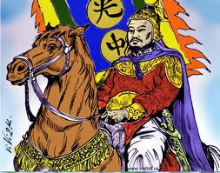
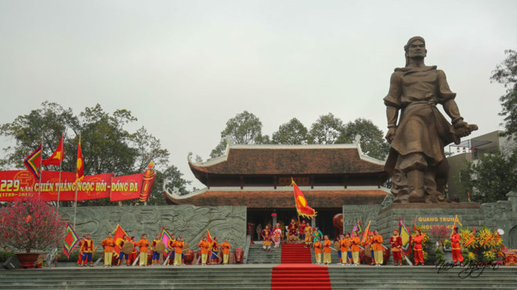
* Kháng chiến chống quân Thanh (1789)

Slide 36
2. Một số cuộc kháng chiến thắng lợi tiêu biểu
b) Nguyên nhân thắng lợi
Hoạt động nhóm
Theo dõi video sau, hãy phân tích nguyên nhân thắng lợi của các cuộc kháng chiến chống ngoại xâm của dân tộc ta. Theo em đâu là nguyên nhân chính?
Hội nghị Diên Hồng

Slide 37
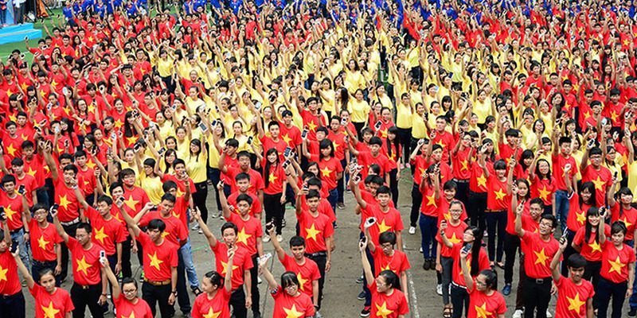
2. Một số cuộc kháng chiến thắng lợi tiêu biểu
Nguyên nhân chủ quan
Nguyên nhân khách quan
- Nhân dân Việt Nam đoàn kết, yêu nước
Thế lực ngoại xâm gặp khó khăn: hành quân xa, thiếu lương thực không quen thuộc địa hình, thổ nhưỡng …
- Kế sách đánh giặc đúng đắn, linh hoạt, nghệ thuật quân sự độc đáo.
NGUYÊN NHÂN THẮNG LỢI
- Tướng lĩnh lãnh đạo, chỉ huy tài tình, mưu lược
Chiến tranh bảo vệ độc lập dân tộc = chiến tranh chính nghĩa
Chiến tranh xâm lược = chiến tranh phi nghĩa

Slide 38
3. Một số cuộc kháng chiến không thành công
a. Khái quát về một số cuộc kháng chiến không thành công
Hoạt động cá nhân
Em hãy điền vào sơ đồ sau các cuộc kháng chiến không thành công tương ứng?

Slide 39
3. Một số cuộc kháng chiến không thành công
a. Khái quát về một số cuộc kháng chiến không thành công
Thế kỉ II TCN
Nửa sau TK XIX
Đầu thế kỉ XV
Cuộc kháng chiến chống quân Triệu
Cuộc kháng chiến chống quân Minh
Cuộc kháng chiến chống quân Pháp
1
3
2

Slide 40
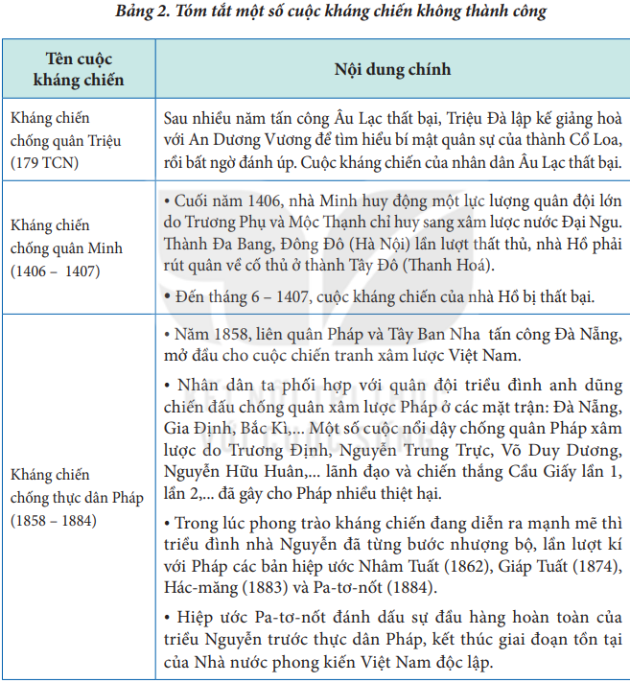
3. Một số cuộc kháng chiến không thành công
a. Khái quát về một số cuộc kháng chiến không thành công
Hoạt động cặp đôi
Dựa vào bảng 2 sgk tr.48, hãy lựa chọn và thuyết trình về một cuộc kháng chiến không thành công.

Slide 41
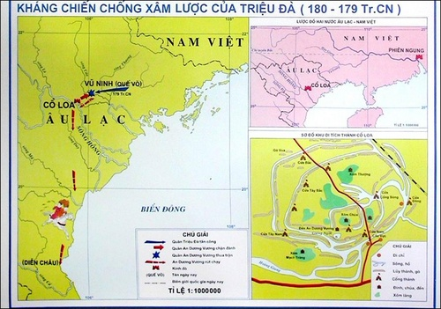
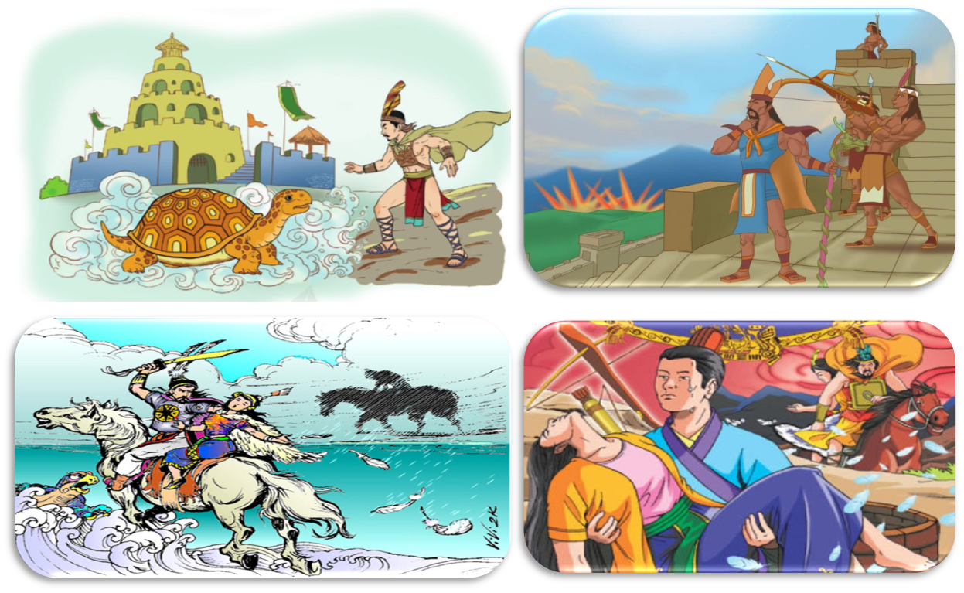
* Kháng chiến chống quân Triệu (179 TCN)
- Triệu Đà nhiều năm tấn công Âu Lạc thất bại, lập kế giảng hòa
Triệu Đà tìm hiểu bí mật quân sự của thành Cổ Loa, bất ngờ đánh úp, Âu Lạc thất bại

Slide 42
* Kháng chiến chống quân Minh (thế kỉ XV)
1406
1.1407
5.1407
6.1407
Quân Minh đánh Đa Bang, nhà Hồ rút về Tây Đô
Quân Minh đánh Tây Đô, nhà Hồ rút về Nghệ An
Hồ Quý Ly bị bắt, cuộc kháng chiến của nhà Hồ thất bại.
Quân Minh tiến đánh Đại Ngu, Nhà Hồ rút về Đa Bang

Slide 43
* Kháng chiến chống thực dân Pháp (nửa sau thế kỉ XIX)
Quân dân ta chiến đấu anh dũng ở các mặt trận: Đà Nẵng, Gia Định, Bắc Kì…
Các phong trào của Trương Định, Nguyễn Trung Trực, chiến thắng Cầu Giấy lần 1, lần 2 gây cho Pháp nhiều thiệt hại.
Triều đình nhà Nguyễn từng bước nhượng bộ, kí hiệp ước đầu hàng Pháp: Nhâm Tuất 1862, Giáp Tuất 1874, Hác-măng và Pa-tơ-nốt
1884, với hiệp ước Pa-tơ-nốt, triều Nguyễn hoàn toàn đầu hàng Pháp

Slide 44
3. Một số cuộc kháng chiến không thành công
b. Nguyên nhân kháng chiến không thành công
Hoạt động cặp đôi
Dựa vào tư liệu 3 sgk tr.49, hãy giải thích nguyên nhân không thành công của một số cuộc kháng chiến trong lịch sử Việt Nam.
TƯ LIỆU 3. Khi họp bàn về kể sách chống giặc Minh, Hồ Nguyên Trừng nói: “Thần không sợ đánh, chỉ sợ lòng dân không theo mà thôi”. (Theo Ngô Sỹ Liên, Đại Việt sử ký toàn thư, Tập II, Sđd, tr. 211)

Slide 45
b. Nguyên nhân kháng chiến không thành công
1
2
3
Những người lãnh đạo kháng chiến không tập hợp được đông đảo sức mạnh đoàn kết toàn dân
Sai lầm trong quá trình tổ chức kháng chiến: thiên về phòng thủ (nhà Hồ); thiên về chủ hòa (nhà Nguyễn)
Tương quan lực lượng chênh lệch
Đại đồn Chí Hòa – lối đánh công thành thất thủ

Slide 46
LUYỆN TẬP
LUYỆN TẬP
Hãy tìm những từ khóa tên các anh hùng dân tộc và tên các trận đánh quan trọng trong các cuộc chiến tranh bảo vệ Tổ quốc và giải phóng dân tộc của lịch sử Việt Nam.
2 phút.

Slide 47
Y | B | D | N | P | R | M | L | Y | T | H | U | O | N | G | K | I | E | T | D
N | O | G | N | C | H | I | L | A | N | G | X | U | T | N | S | G | I | A | I
V | N | S | P | G | O | H | T | T | B | G | M | K | D | I | O | A | H | K | E
T | G | B | H | M | O | O | X | U | L | E | L | O | I | U | N | K | A | H | N
S | U | A | I | E | T | Q | K | V | O | I | N | E | N | H | G | I | I | U | B
E | Y | K | R | B | B | G | U | X | T | L | P | V | H | T | N | N | B | O | I
H | E | C | A | G | Y | K | L | Y | L | N | O | M | B | B | H | V | A | G | E
L | N | O | L | Y | B | I | A | I | E | D | S | T | O | D | U | X | T | H | N
C | T | A | M | X | L | E | O | K | X | N | X | U | L | I | N | T | R | K | P
M | R | N | G | O | D | O | N | G | D | A | N | X | I | G | G | L | U | A | H
I | A | K | N | I | E | H | M | L | M | V | O | I | N | P | U | B | N | N | U
K | I | T | R | A | N | H | U | N | G | D | A | O | H | U | Y | C | G | G | N
V | H | H | I | B | A | C | H | D | A | N | G | H | I | T | E | H | T | E | T
B | L | X | Y | S | V | N | G | U | Y | E | N | H | U | E | T | R | O | H | M
KHỞI ĐỘNG

Slide 48
Y | B | D | N | P | R | M | L | Y | T | H | U | O | N | G | K | I | E | T | D
N | O | G | N | C | H | I | L | A | N | G | X | U | T | N | S | G | I | A | I
V | N | S | P | G | O | H | T | T | B | G | M | K | D | I | O | A | H | K | E
T | G | B | H | M | O | O | X | U | L | E | L | O | I | U | N | K | A | H | N
S | U | A | I | E | T | Q | K | V | O | I | N | E | N | H | G | I | I | U | B
E | Y | K | R | B | B | G | U | X | T | L | P | V | H | T | N | N | B | O | I
H | E | C | A | G | Y | K | L | Y | L | N | O | M | B | B | H | V | A | G | E
L | N | O | L | Y | B | I | A | I | E | D | S | T | O | D | U | X | T | H | N
C | T | A | M | X | L | E | O | K | X | N | X | U | L | I | N | T | R | K | P
M | R | N | G | O | D | O | N | G | D | A | N | X | I | G | G | L | U | A | H
I | A | K | N | I | E | H | M | L | M | V | O | I | N | P | U | B | N | N | U
K | I | T | R | A | N | H | U | N | G | D | A | O | H | U | Y | C | G | G | N
V | H | H | I | B | A | C | H | D | A | N | G | H | I | T | E | H | T | E | T
B | L | X | Y | S | V | N | G | U | Y | E | N | H | U | E | T | R | O | H | M
KHỞI ĐỘNG

Slide 49
VẬN DỤNG
Trên cơ sở kiến thức đã học, em hãy rút ra bài học lịch sử từ lịch sử chống giặc ngoại xâm của Việt Nam. Những bài học lịch sử đó có ý nghĩa như thế nào đối với sự nghiệp xây dựng và bảo vệ Tổ quốc hiện nay?

